Slide 1
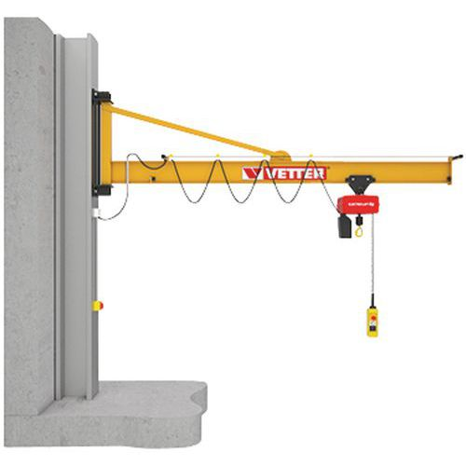
GRÚA PIVOTANTE DE PARED MTL
Integrantes: Ángel Nicolas Rebolledo Vega- José Matías Cruz Vásquez
Docente: Lissette Andrea Salamanca Mella
Asignatura: Funciones y geometría
Carrera: Tec. Mantenimiento Industrial

Slide 2
Definición
Una grúa pluma pivotante de pared es un tipo de grúa que se fija a una pared o a otro tipo de soporte, cuenta con un brazo y un radio de giro de 180 grados, se pueden utilizar para diversos trabajos en los que se requiera levantar cualquier tipo de cargas pesadas, son fáciles de instalar y requieren de poco mantenimiento.

Slide 3

Tema de investigación
la problemática que se abordará se centra en los sistemas de anclajes, estabilidad del equipo y como calcular sus puntos criticos, para realizar un correcto monateje y el equipo pueda cumplir su funcion de forma correcta.

Slide 4
Objetivo
El objetivo abordado en este proyecto se centrará en mejorar la estructura (soporte y estabilidad) de la grúa pivotante mural modelo MTL de la marca vetter krantechink, ya que al momento de realizar las mejoras en el equipo abra más seguridad y fiabilidad al momento de utilizarla.
¿Cuáles son los indicadores de una grúa pivotante mural modelo MTL, para hacer la implementación de una mejora en su estructura y soporte?
¿Cuál es la resistencia que tienen los pernos de sujeción para soportar el peso de las cargas?
¿Cuál será el presupuesto destinado a la compra de materiales ?
¿Cuál es la resistencia del cable de sujeción en este equipo?
Preguntas

Slide 5
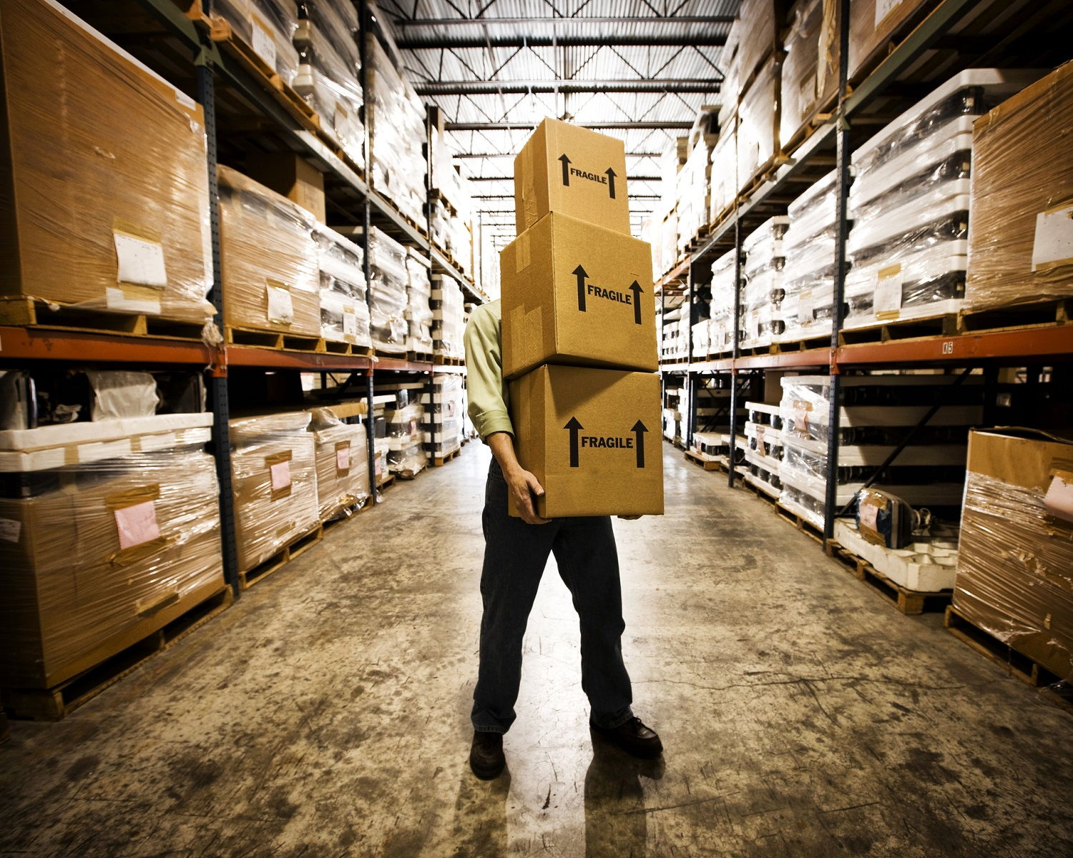
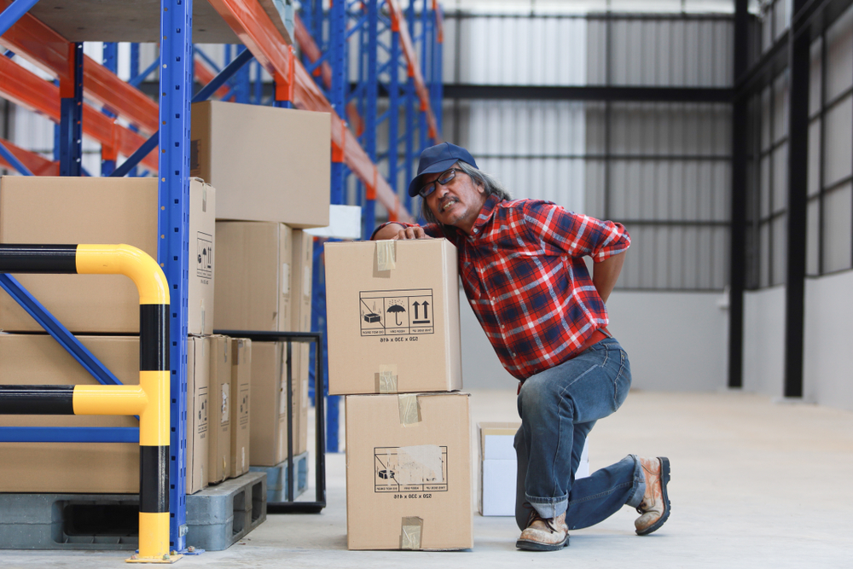
Temas iniciales involucrados
Los temas iniciales involucrados dan referencia al problema que presenta un taller para poder movilizar objetos pesados y aumentar la seguridad de los trabajadores dando la certesa que podran cuidar mejor su salud.

Slide 6
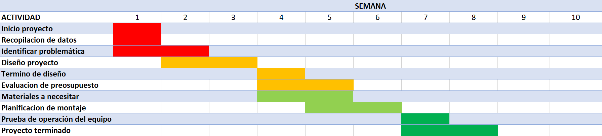
Cronograma y materiales a utilizar
DIAS

Slide 7
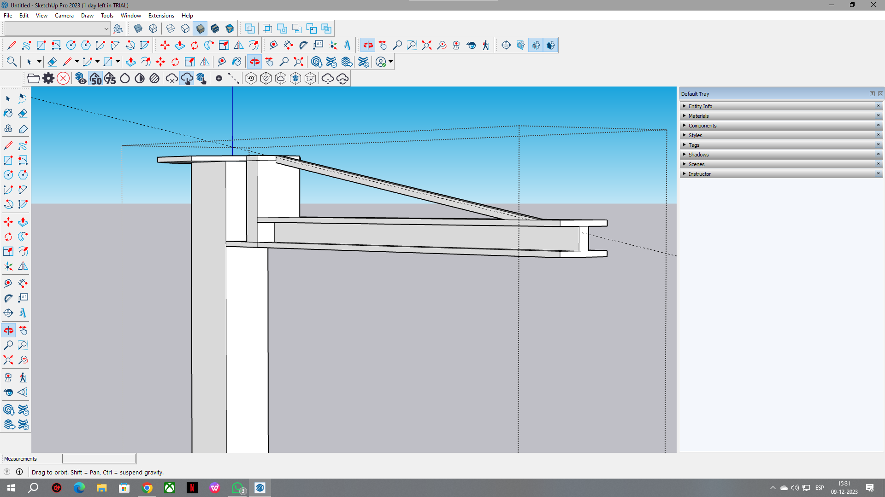
Herramientas tecnológicas
SketchUp
Es un software de diseño que te permite crear modelos tridimensionales. Lo que diferencia este programa del resto es la opción “Instructor”; al seleccionarla, verás un recuadro que te explicará la función de la herramienta, los modos abreviados de acción y te brindará consejos para modelar.
Lo que permitirá desarrollar un modelo realista y más exacto del soporte de la grúa pivotante mural modelo MTL.
Escuela británica de artes creativas y tecnológicas . (01 junio 2023). ¿Qué es SketchUp?. EBAC. https://ebac.mx/blog/que-es-sketchup
(Elavoracion propia) 2023

Slide 8
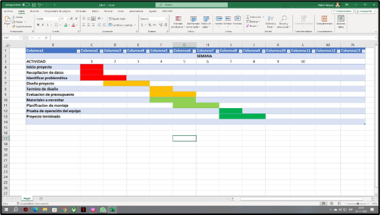

Excel
Es un programa informático desarrollado y distribuido por Microsoft Corp. Se trata de un software que permite realizar tareas contables y financieras gracias a sus funciones, desarrolladas específicamente para ayudar a crear y trabajar con hojas de cálculo.
Con el fin de poder tabular plazos de trabajos , presupuestos de gastos, realizar catastros de material, etc. Ya que este programa cuenta con calculadora integrada y facilita el orden de datos.
Publicado por Julián Pérez Porto y Ana Gardey. Actualizado el 13 de abril de 2021. Excel - Qué es, definición, historia y características. Disponible en https://definicion.de/excel/

Slide 9
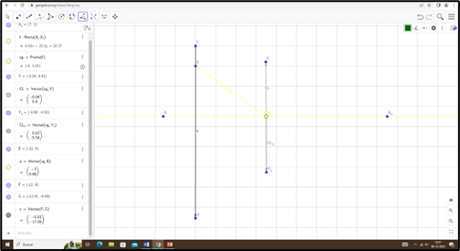

GeoGebra
Es un programa de software gratuito que permite a los niños crear construcciones matemáticas, y modelos donde pueden arrastrar objetos y ajustar parámetros, para explorar álgebra y geometría simultáneamente (junto con otros campos matemáticos). Creativo News. ( 28 de noviembre de 2021). ¿Qué es el Software GeoGebra? ¿Para qué se utiliza GeoGebra?. idea kreativa. https://ideakreativa.net/el-software-geogebra
En esta aplicación trabajaremos los problemas matemáticos ya se para calcular tensión, resistencia de materiales, ángulos, entre otros cálculos.

Slide 10
Información de preguntas
1-.¿Cuál es la resistencia del cable de sujeción en este equipo?
El Alambre de acero es el componente básico del cable. Es fabricado con acero de alto contenido de carbono y posee distintos grados o calidades, que dependen exclusivamente de los requerimientos finales del cable. Los alambres no sólo se refieren a la resistencia a la tracción, sino también a la resistencia a las torsiones y flexiones.
2-.¿Cuál será el presupuesto destinado a la compra de materiales ?
Luego de hacer la revisión de la grúa pivotante mural modelo MTL, Para poder realizar el cálculo del presupuesto, hay que tener en cuenta la cantidad de ingresos con la que se cuenta para así tener claridad de cuanto se destinará para la compra de materiales. Una vez realizando esto hay que calcular el costo de los materiales, para luego tabular todo y tener un registro, para esto se realizarán unos cálculos y se implementará el uso de Excel para llevar a cabo el registro.
Esto se realizará implementando diversas sumatorias que permitirán obtener el valor total de los materiales.

Slide 11
3-.¿Cuáles son los indicadores de una grúa pluma, para hacer la implementación de una mejora en su estructura y soporte?
Los indicadores serán dados luego de realizar el respectivo testeo, los que nos permitirá tener una idea de cuáles serán los materiales que requieran la mejora en cuanto a soporte y estructuras, estos pueden ser que al momento de aplicar una carga el equipo se tambalee y tenga un sonido poco habitual.
4-.¿Cómo se calcula la resistencia que tienen los pernos de sujeción para soportar el peso de las cargas?
Por lo cual el perno se selecciona al tipo de ambiente donde se utilizará y para el tipo de proyecto, siendo la fórmula para calcular la resistencia de los pernos de sujeción las siguientes:

Slide 12
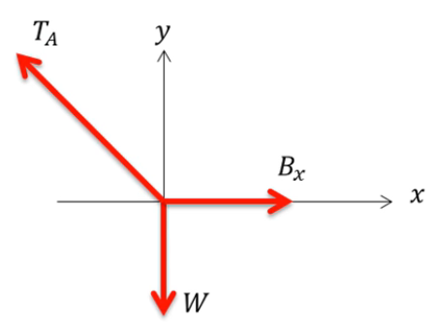
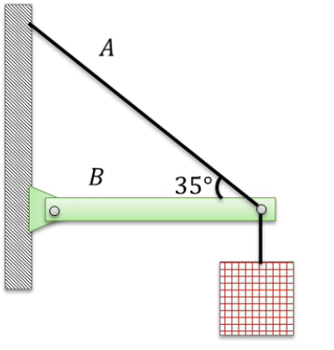
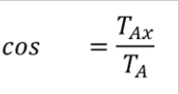




Formulas a utilizar
Primera ley de Newton - Ley de inercia
T= Tension
= Sumatoria
F= Fuerza
W= Peso
N= Newton
La primera ley de Newton, también conocida como ley de la inercia, establece que un cuerpo no cambia su estado de reposo o movimiento a menos que se le aplique una fuerza externa

Slide 13
Formulas a utilizar
Cálculo de resistencia de pernos
π • r² = calcular la resistencia de un perno
Estos se calculan segun su calidad:
Clases de calidad
3.6 Acero al carbono.
4.6 Acero al carbono.
4.8 Acero al carbono.
5.6 Acero al carbono.
5.8 Acero al carbono.
6.8 Acero al carbono.
8.8 Acero al carbono con o sin aditivos templado y revenido.
10.9 Acero al carbono con o sin aditivos templado y revenido o acero aleado templado
12.9 Acero aleado templado y revenido.
En el caso de un tornillo de calidad 10.9, tendría una resistencia a la rotura de 10 • 100 = 1000 N/mm².
Como teníamos una resistencia de 1000 N/mm² lo multiplicamos por la sección resultando en 1000 • 50.24 = 50240N/mm².
Dado que 10 N son aproximadamente 1 Kg, tenemos como resultado que un tornillo de calidad 10.9, métrica 8 soporta 5024 kg.

Slide 14

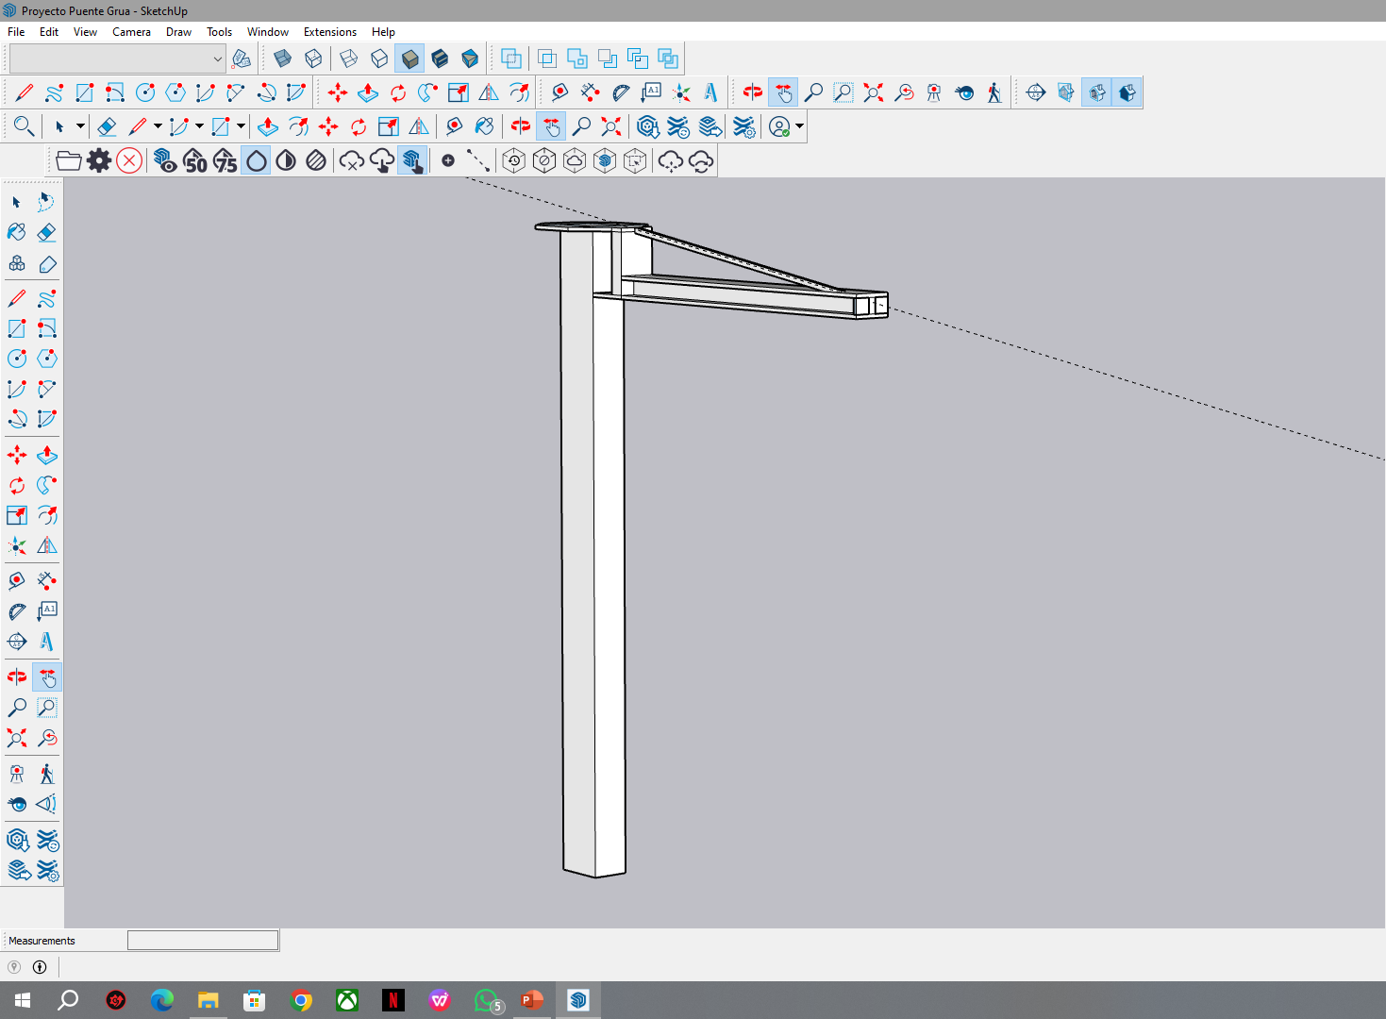
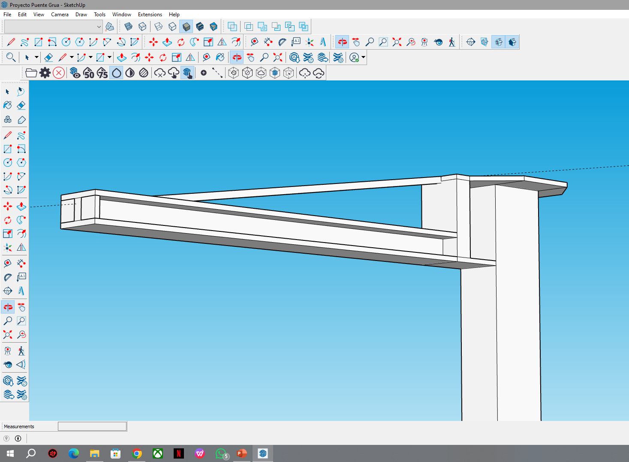
Desarrollo del producto
(Elaboración propia)
(Elaboración propia)
(Elaboración propia)

Slide 15
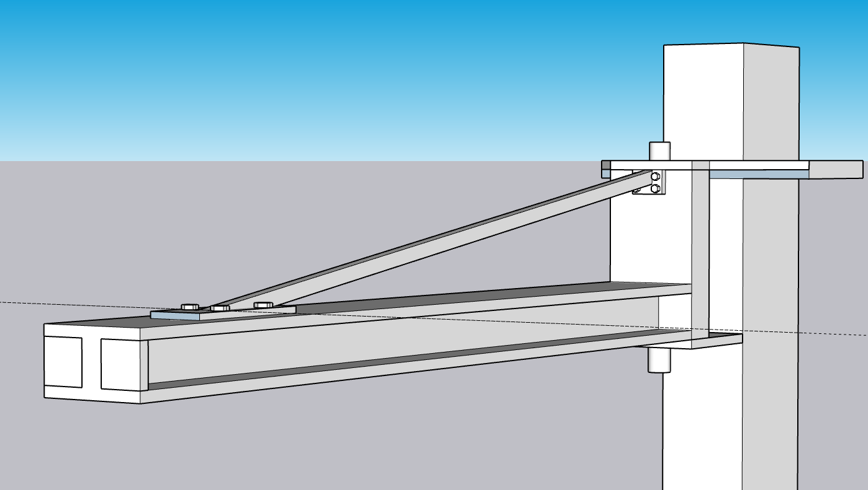
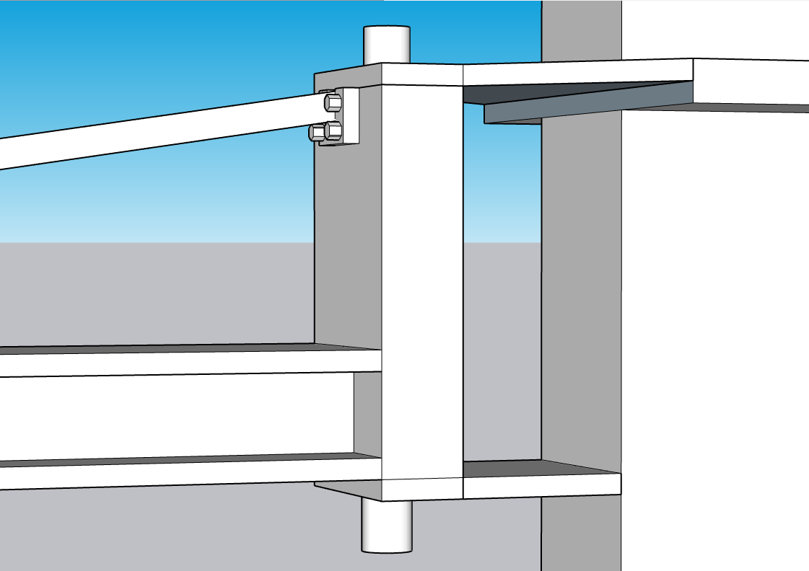
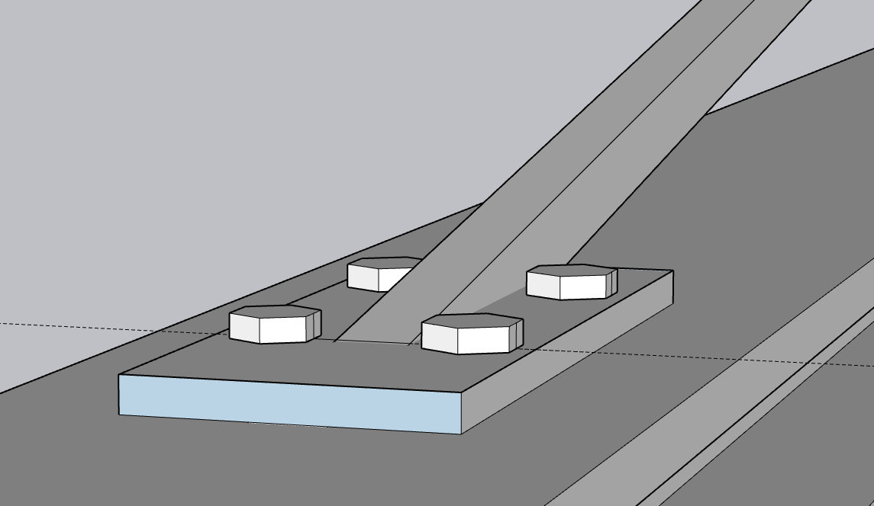
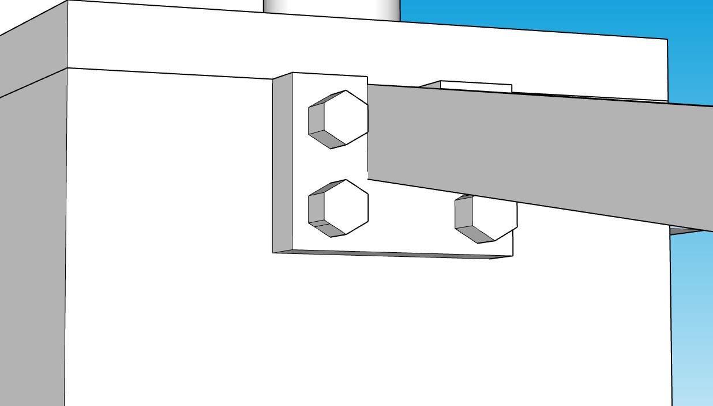
Presentación del producto
(Elavoracion propia) Matias Vasquez
(Elavoracion propia) Matias Vasquez
(Elavoracion propia) Matias Vasquez
(Elavoracion propia) Matias Vasquez

Slide 16
Resultados y conclusiones
Resultados
Para comprobar los resultados de este equipo una vez ya modificado se le hacen una serie de pruebas tales como maniobras de izaje con el peso que soporte el equipo para verificar su funcionamiento.
Conclusión
En este proyecto adquirimos conocimiento al relacionarlos con distintas plataformas tecnológicas para poder ejecutar diversas tareas que eran necesarias para así lograr el objetivo del proyecto que se basaba en mejorar una estructura adecuada tanto para el equipo y para el soporte de este, y así mejorar la confianza y seguridad de los operadores de la grúa pivotante MTL.

Slide 17
Coevaluación
Criterios: | Nombre: Matías Vázquez | Nombre: Ángel Rebolledo
Participa activamente en cada etapa de la evaluación. | 7 | 7
Cumple con las tareas asignadas en los plazos estipulados. | 7 | 7
Realiza su trabajo con un nivel óptimo de calidad. | 7 | 7
Respeta las ideas planteadas por los otros miembros del equipo. | 7 | 7
Cumple los acuerdos y normas grupales | 7 | 7
Promedio final: | 7 | 7

Slide 18
Autoevaluación
Criterios: | Nombre: Ángel Rebolledo
Contribuyo de manera efectiva y participo activamente en el equipo de trabajo. | 7
Mi habilidad para comunicarme y colaborar de manera constructiva. | 7
Resuelvo conflicto y potencio un ambiente de trabajo positivo. | 7
Cumplo responsablemente con las fechas de las tareas asignadas. | 7
Acojo positivamente la retroalimentación hecha por el docente, o bien replanteó la situación observada mejorando sustancialmente. | 7
Promedio nota final: | 7

Slide 19
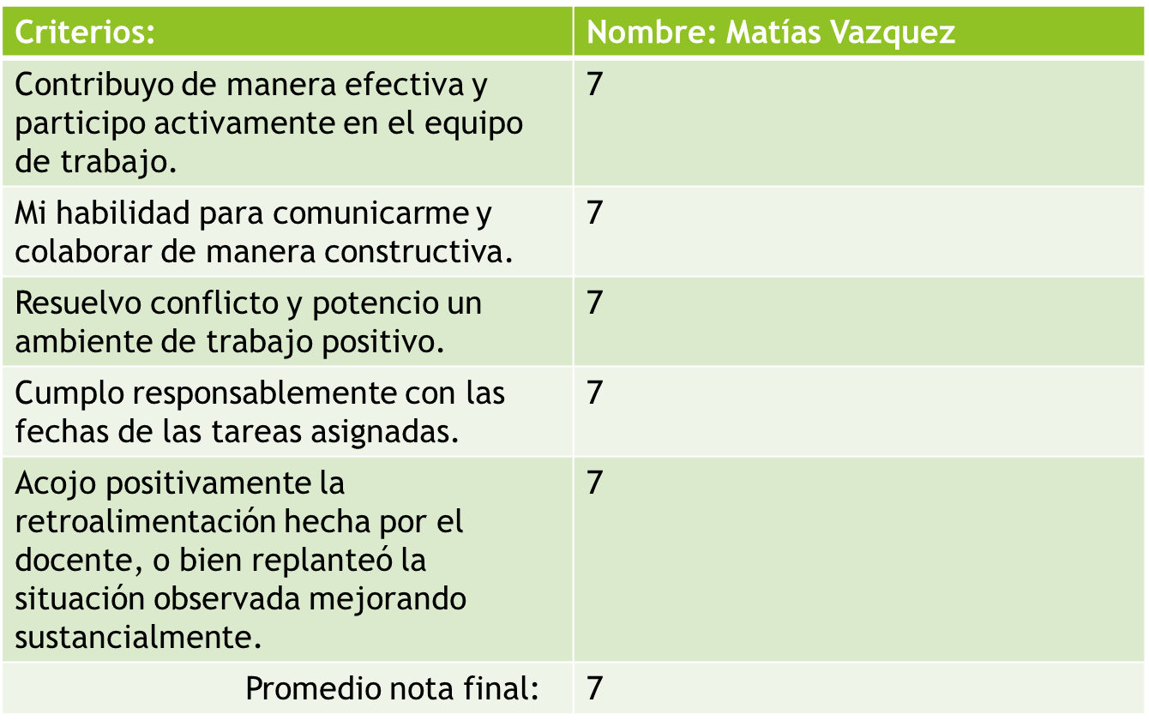
Autoevaluación

Slide 20
Bibliografía y fuentes de la información
Programas tecnológicos:
https://ideakreativa.net/el-software-geogebra/
https://ebac.mx/blog/que-es-sketchup
https://definicion.de/excel/#google_vignette
Formulas:
https://www.youtube.com/watch?v=F1tbScxJdT0&t=171s
https://www.ferrovial.com/es/stem/leyes-de-newton/#:~:text=Primera%20Ley%20de%20Newton%20o%20ley%20de%20inercia&text=Esta%20ley%20del%20movimiento%20establece,una%20o%20varias%20fuerzas%20externas.
Adjunto link de video y sus formulas desarrolladas
https://www.youtube.com/watch?v=VDqyRqyK1eA

